Slide 1

Pizzería Maestra
Sitio Web para Delivery a Domicilio
Avance 1 + 2 · Programación Web
Tamayo Rocha Héctor
Fernando Magallanes de la Cruz
Aldana Reyes Jesús Manuel
Maestra: Cristabel Armstrong Arámburo

Slide 2

Nuestro Cliente
Olga Trejo
Pizzería Maestra es un negocio local que opera de forma tradicional: teléfono y mostrador. La encargada validó los requerimientos con el objetivo de digitalizar y optimizar el proceso de ventas.
El Problema Actual
La Solución Propuesta
Saturación en horas pico
Errores frecuentes en la toma de pedidos
Pérdida de clientes potenciales
Sin presencia digital ni catálogo en línea
Catálogo digital del menú
Pedidos en línea disponibles 24/7
Personalización de pizzas
Rastreo de pedidos en tiempo real
Panel administrativo completo con notificaciones WebSocket

Slide 3
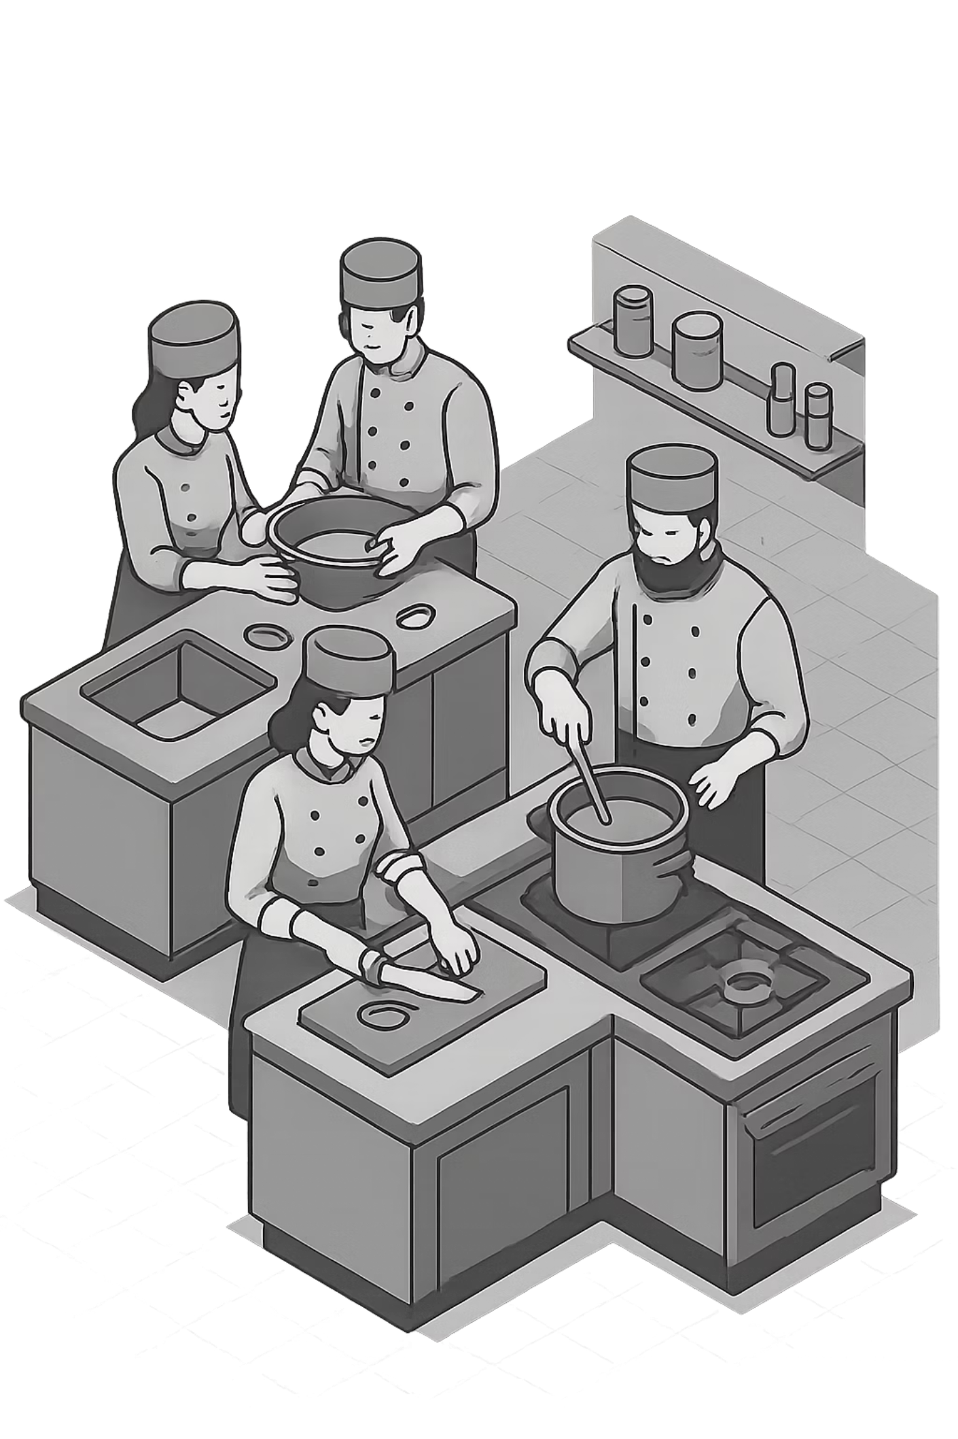

Actores del Sistema
El sistema contempla cuatro perfiles de usuario con roles y permisos claramente diferenciados para cubrir todo el flujo operativo del negocio.
Cliente
Consulta el menú, personaliza su pizza, realiza pedidos y hace seguimiento de su entrega.
Administrador
Gestiona inventario, precios, promociones y visualiza reportes y pedidos en tiempo real.
Cocinero / Staff
Visualiza la cola de pedidos entrantes para preparar los platillos en orden.
Repartidor
Actualiza el estado del pedido a «Entregado» una vez finalizada la ruta.

Slide 4
Requerimientos Funcionales
👤 Cliente
🛡️ Administrador
RF01 Visualizar el menú completo
RF02 Registrarse e iniciar sesión
RF03 Personalizar pizzas (tamaño, ingredientes, extras)
RF04 Agregar productos al carrito
RF05 Realizar pedidos en línea
RF06 Consultar el estado de su pedido
RF07 Ver historial de pedidos
RF08 Agregar, editar y eliminar productos
RF09 Actualizar precios
RF10 Visualizar pedidos en tiempo real
RF11 Cambiar el estado de pedidos
RF12 Gestionar usuarios

Slide 5
Requerimientos No Funcionales
RNF01 · Responsivo
RNF03 · Rendimiento
RNF02 · Seguridad
Compatible con móviles y escritorio
Tiempo de carga menor a 3 segundos
Datos de usuarios almacenados de forma segura
RNF04 · Disponibilidad
RNF06 · Compatibilidad
RNF05 · Usabilidad
Sistema disponible las 24 horas, 7 días
Funcional en todos los navegadores modernos
Interfaz intuitiva y fácil de usar
RNF07 · Escalabilidad
Arquitectura preparada para crecer con el negocio

Slide 6







Stack Tecnológico
Tecnologías modernas y robustas seleccionadas para garantizar rendimiento, escalabilidad y mantenibilidad a largo plazo.
Angular 17
NestJS
PostgreSQL
Firebase Storage
Frontend — SPA moderna, requerida en el proyecto
Backend — Arquitectura modular con TypeScript
Base de datos — Relacional, ideal para pedidos y usuarios
Almacenamiento — Imágenes de productos en la nube
Docker
GCP / Cloud Run
Git / GitHub
Contenedores — Un contenedor por servicio
Despliegue — Dominio real del cliente, escalable
Versiones — Ramas por funcionalidad

Slide 7

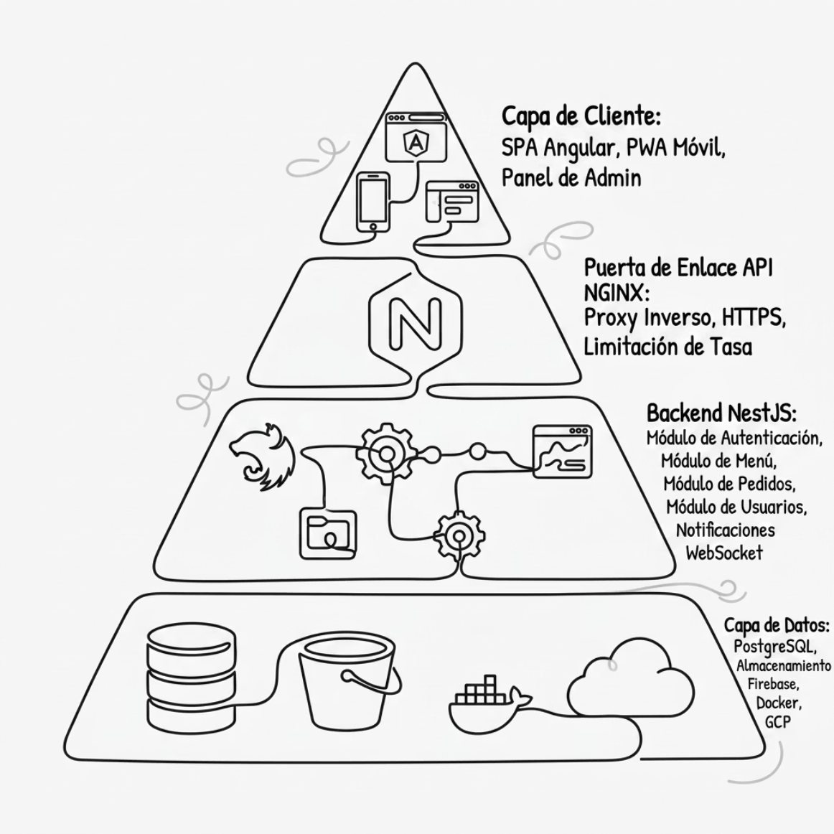
Arquitectura del Sistema
Flujo de comunicación
El sistema sigue un patrón de capas bien definido que separa responsabilidades y facilita el mantenimiento.
Cliente → Nginx: Reverse proxy con HTTPS y CORS
Nginx → NestJS: Autenticación JWT y módulos modulares
NestJS → PostgreSQL: Persistencia relacional de datos
Respuesta + WebSocket: JSON en tiempo real al cliente

Slide 8
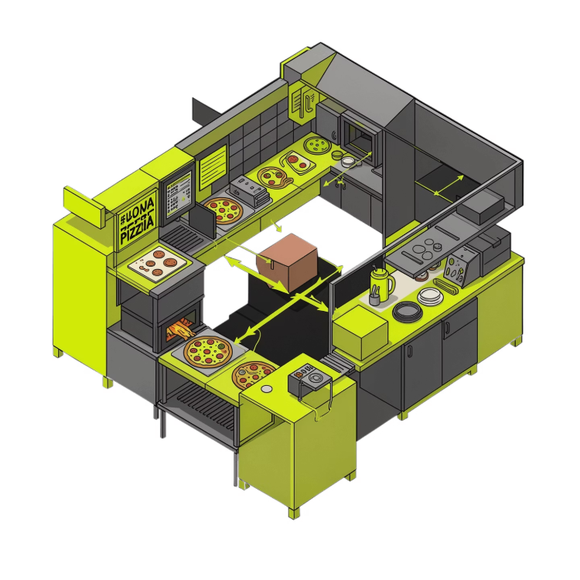





Flujo del Pedido
Un proceso de cinco etapas diseñado para ser intuitivo para el cliente y eficiente para el equipo de la pizzería.
1 · Exploración
El cliente accede al catálogo digital sin necesidad de registrarse.
2 · Selección
Elige productos y personaliza ingredientes a su gusto.
3 · Validación
El sistema verifica disponibilidad y calcula el costo de envío.
4 · Confirmación
El ticket digital llega al panel de cocina y administración.
5 · Cierre
El admin marca el pedido como «En camino» o «Finalizado».

Slide 9


Costos de Producción y Venta
💰 Costos de Producción
📊 Propuesta de Venta
Concepto
Costo
Desarrollo del sitio (pago único): $45,000
Mantenimiento mensual: $1,500
Soporte técnico (primer año): Incluido
Capacitación al cliente: Incluida
Desarrollo (3 devs × 120h × $80/h)
$28,800
Dominio (1 año)
$300
📈 ROI estimado: +30% en ventas durante los primeros 3 meses.
Hosting GCP Cloud Run (×12)
$1,440
Firebase Storage (×12)
$240
Diseño UI/UX
$2,500
Pruebas y QA
$1,500
Total estimado
$34,780

Slide 10
Metodología y Planeación
🔄 Scrum
Scrum Master: Coordina y elimina impedimentos. Product Owner: Prioriza requerimientos. Dev Team (3): Diseño, programación y pruebas.
📋 Tablero Ágil
Backlog
Pendiente
En progreso
En pruebas
Terminado
Fases del Proyecto
01
02
Planeación
Desarrollo
Requerimientos · Diseño UI · Arquitectura
Frontend Angular · Backend NestJS · Integración
03
04
Pruebas
Entrega
Pruebas funcionales · Corrección de errores · Optimización
Documentación · Presentación final · Despliegue

Slide 11
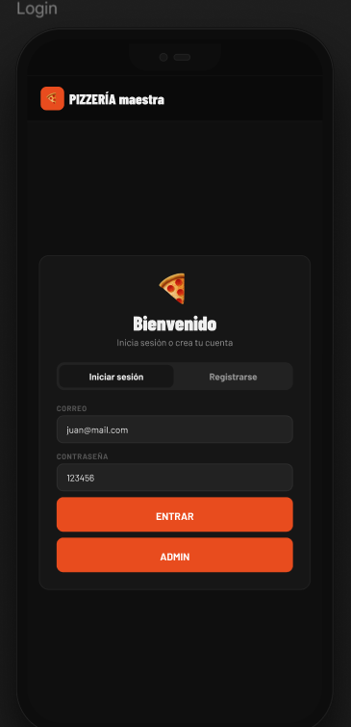
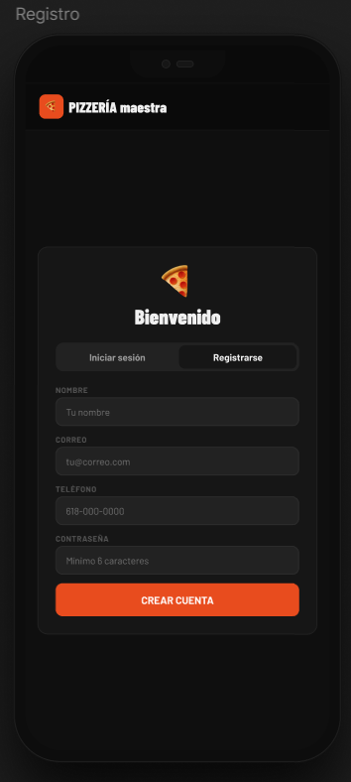
interfaces

Slide 12
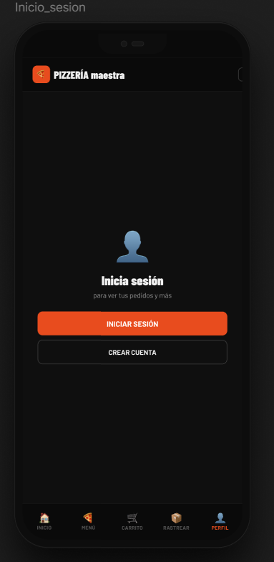
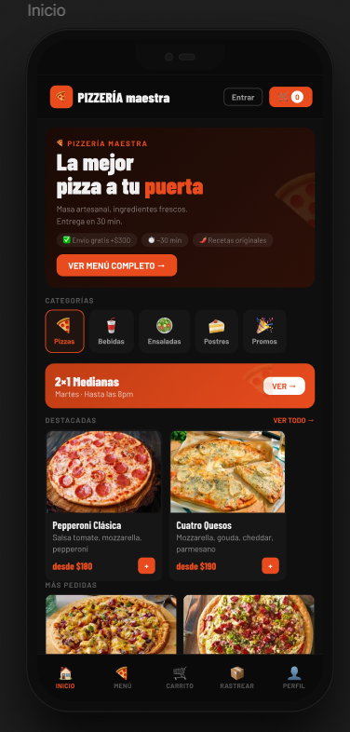
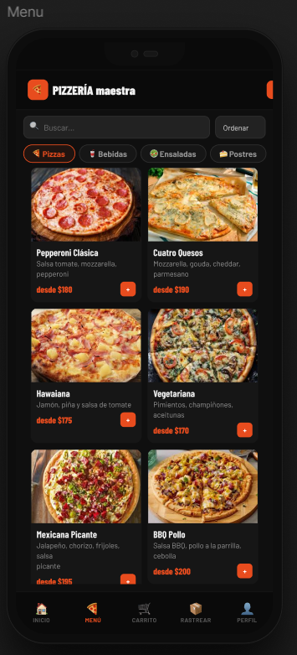

Slide 13
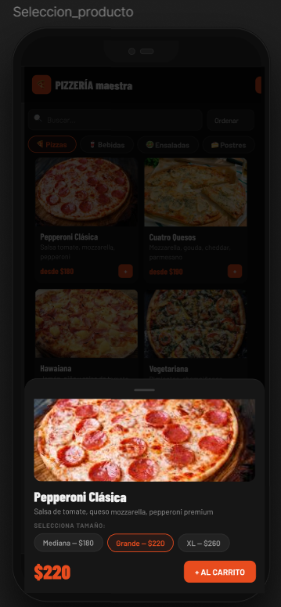
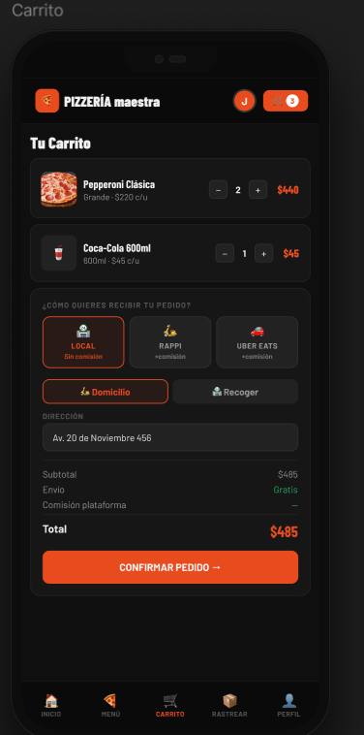
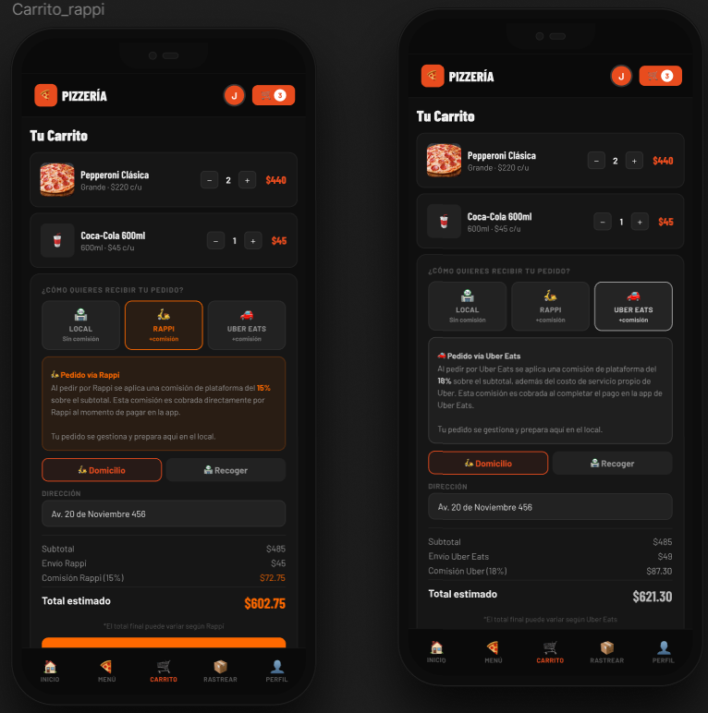

Slide 14
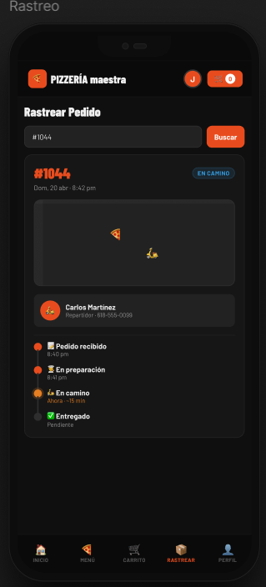
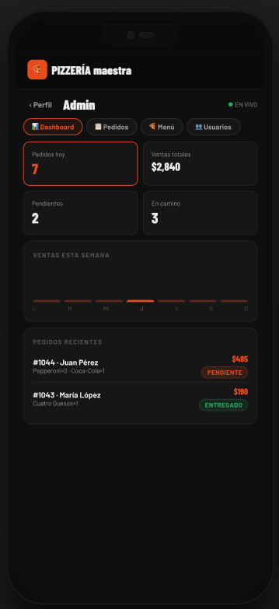
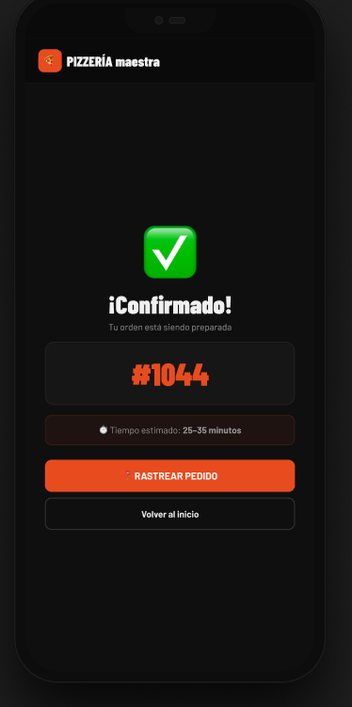

Slide 15
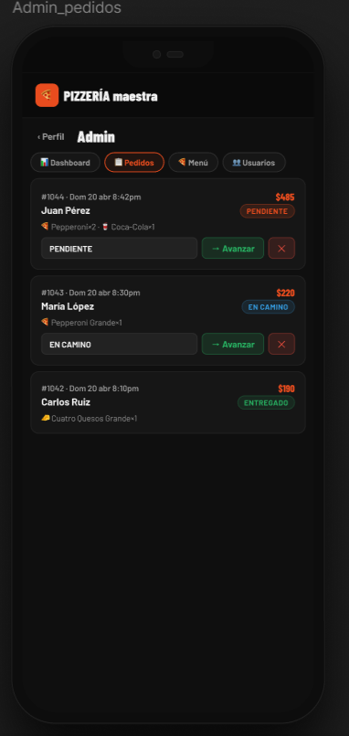
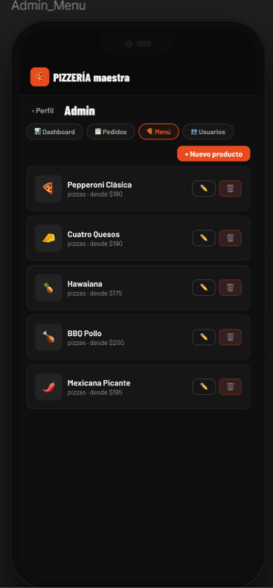
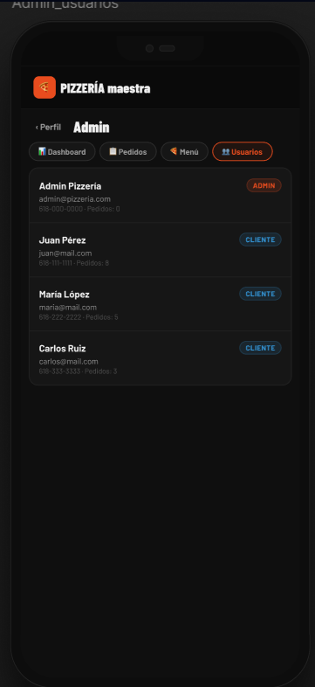

Slide 16

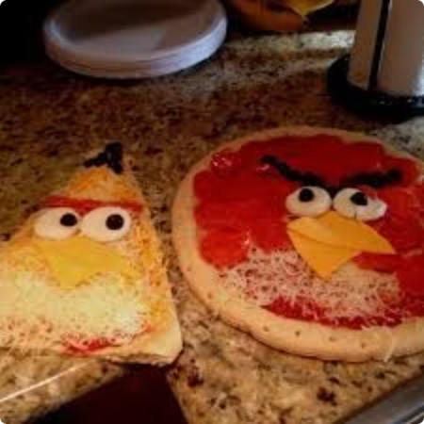
muchas gracias

